Slide 1
CADASTRO

Slide 2
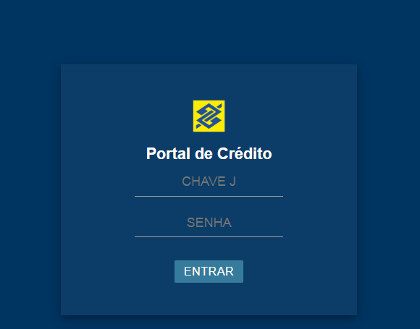
Tela inicial
Inserir a chave J e a senha de acesso, clicar em entrar para prosseguir

Slide 3
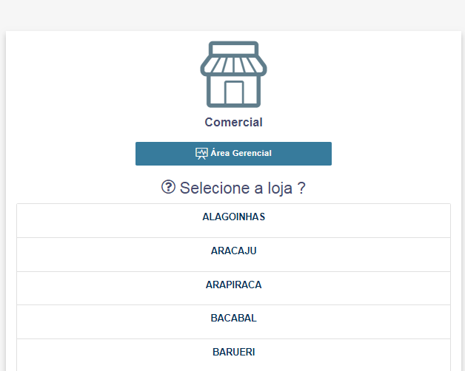
Para selecionar a unidade
O Acesso às transações do portal é feito através da opção Comercial.
Se a Chave J utilizada possuir acesso em mais de uma Loja, o sistema solicitará a seleção de loja, relacionando as opções de lojas disponíveis.

Slide 4
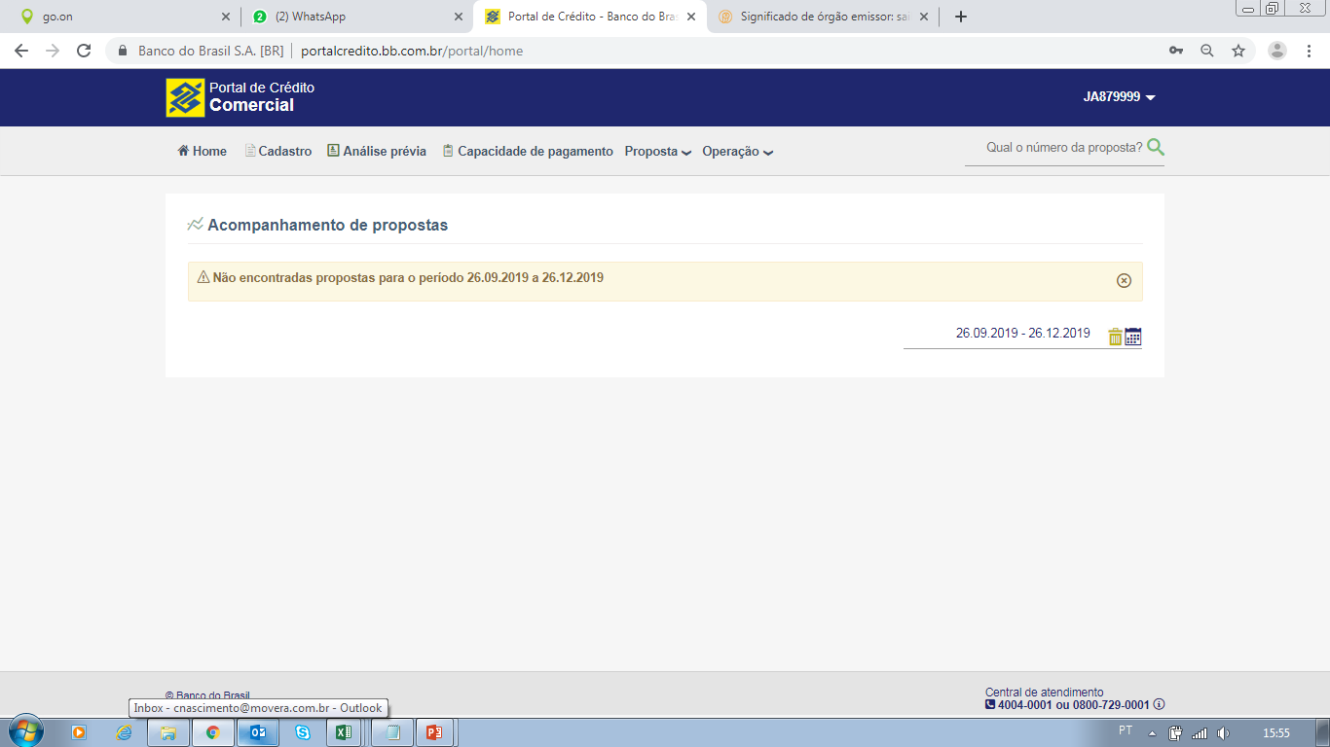
Depois deve selecionar a opção de cadastro
Para iniciar o cadastro do cliente, marque a opção “Cadastro” e selecione o tipo de cadastro PESSOA FÍSICA ou PESSOA JURÍDICA, conforme o caso;

Slide 5
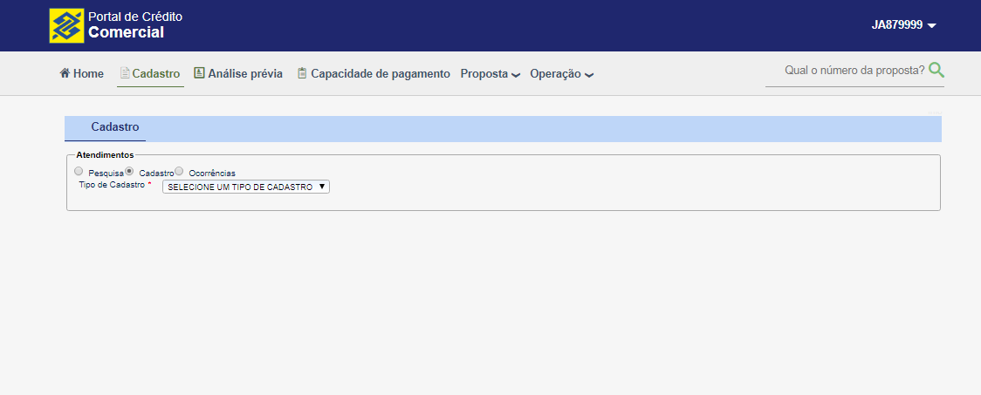
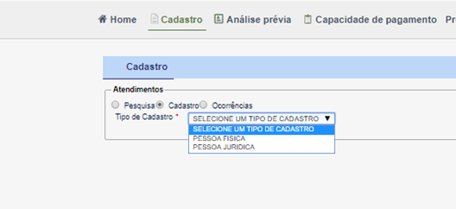
Selecionar a opção de cadastro
Para o cadastro “Pessoa Física” a primeira tela disponibilizará formulário para preenchimento do pré-cadastro do cliente, conforme próxima tela.

Slide 6
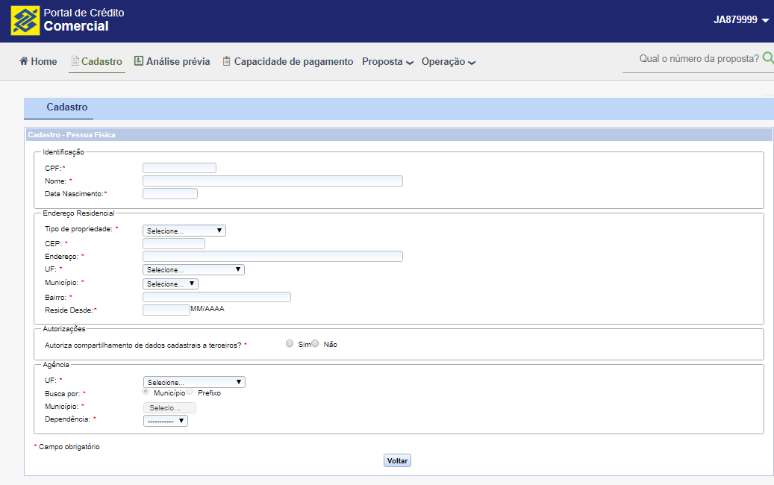
Pré cadastro
O módulo de Pré Cadastro é dividido em quatro partes:
Identificação:
CPF: somente são aceitos CPF válidos e que estejam em situação regular na Receita Federal. Quando a situação do CPF não estiver regular o cadastro do cliente será recusado.
Nome completo: informar o nome completo, conforme consta na Receita Federal (sem abreviações, exceto se extrapolar 60 posições).
as 10 primeiras posições do nome devem ser idênticas ao contido no documento de identificação.
o nome abreviado deve ocupar as 60 posições do campo.
Data de nascimento: informar da data de nascimento. Se informação divergir do cadastro na Receita Federal, o Banco não aceitará o cadastro do cliente.
Endereço residencial:
Tipo de propriedade:
Cedido: quando reside em imóvel de terceiros, sem ônus.
Familiar: quando reside em imóvel de algum familiar, sem ônus
Próprio Quitado: imóvel em que reside pertencer ao cliente.
Próprio e Financiado: imóvel em que reside pertence ao cliente, mas estiver financiado.
Alugado: quando reside em imóvel de terceiros, com pagamento.
Endereço: CEP, UF, município, bairro, rua, etc.
Autorizações: clicar sempre “Sim”, sinalizando que o cliente autoriza o Compartilhamento de Dados Cadastrais a Terceiros e a consulta ao SCR.
Agência: deverá ser informada a agência de relacionamento do cliente. Caso não possua preencher com prefixo de agência que seja de maior conveniência para o cliente.

Slide 7
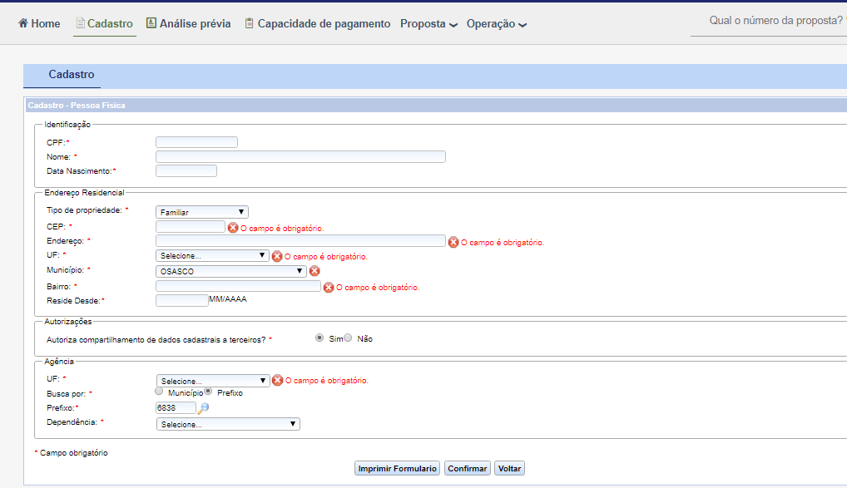
Pré cadastro
Após a conclusão do preenchimento clicar em imprimir formulário ( abandonar a impressão) e para finalizar o procedimento clicar em confirmar.
O portal apresentará uma tela resumo informando a inclusão do pre cadastro ( tela seguinte)

Slide 8
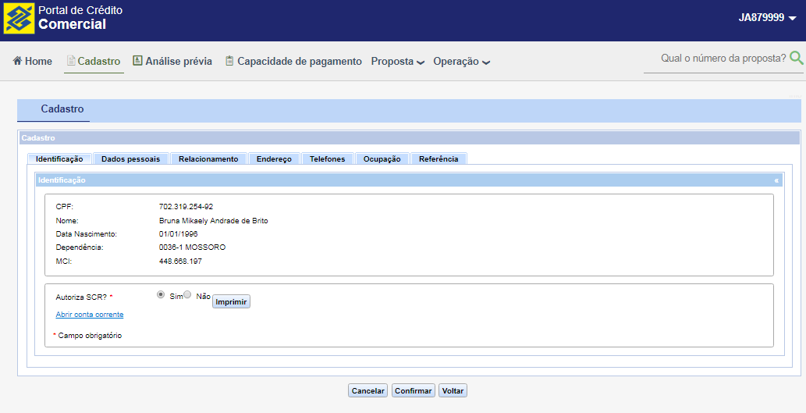
Cadastro
Nesta tela é obrigatório a indicação de “ sim” para a pergunta * Autoriza SCR?

Slide 9
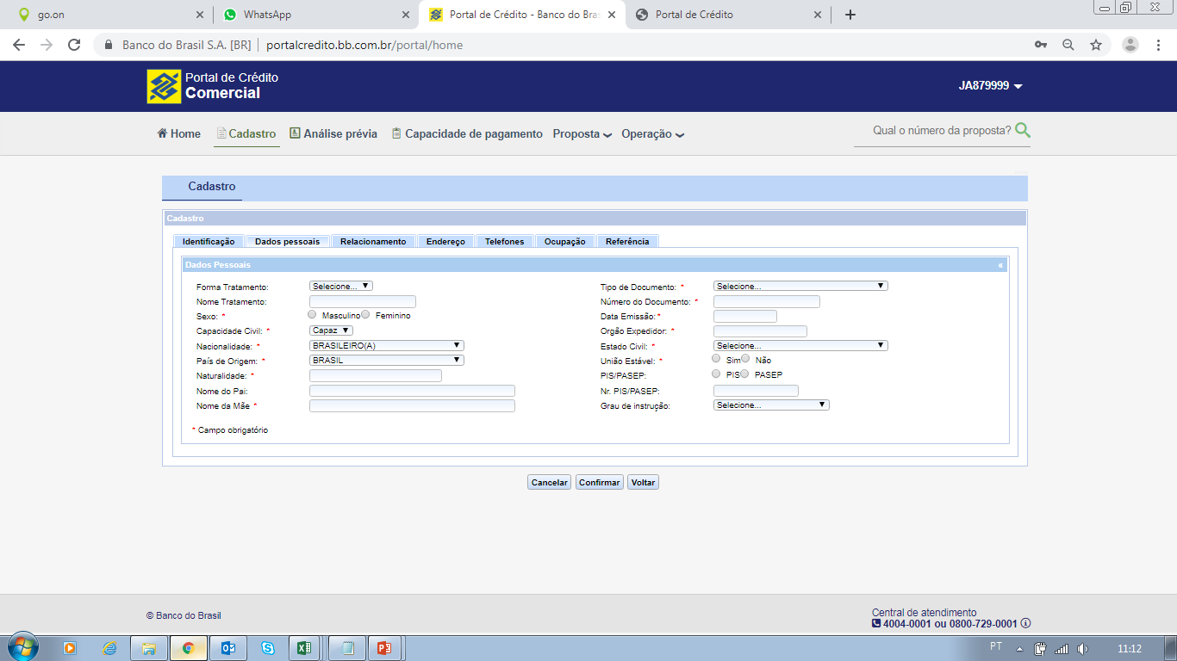
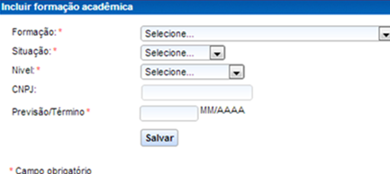
Cadastro – tela de cadastro
Módulo Dados Pessoais
Forma de tratamento: Sr. Sra. Caro...).
Nome de tratamento: primeiro nome ou nome completo.
Sexo; escolha entre as opções disponíveis.
Capacidade civil: o sistema assume automaticamente "capaz".
Nacionalidade: Brasileiro; estrangeiro com visto permanente; Naturalizado (a); Português com residência permanente no Brasil e Estrangeiro com Domicilio no Exterior.
País de origem: "Brasil" para Brasileiro ou Português com residência permanente no Brasil. Para as demais nacionalidades informem o país de nascimento do cliente.
Naturalidade: informe a cidade/município e a UF onde o cliente nasceu.
Nome do pai: informe o nome do pai do cliente. Esta informação pode ficar em branco se o dado não constar no documento de identificação.
Nome da mãe: informe, conforme documento de identificação (dado obrigatório).
Tipo do documento: selecione o documento que o cliente apresentou para a sua identificação. (RG, CNH, CTPS, outros)
Número do documento: informe o número do documento apresentado.
Data emissão: informe a data de emissão do documento informado no campo anterior.
Órgão expedidor/UF: Informe o órgão que expediu o documento.
Estado civil: (solteiro, viúvo, separado etc.). Quando o cliente for casado ou viver em união estável é necessário informar os dados do cônjuge ou companheiro (a) na aba relacionamento.
União estável: informe “sim” ou “não”. Obrigatório caso o cliente seja solteiro, viúvo, separado judicialmente ou divorciado.
PIS/PASEP: Informe se o cliente possui PIS ou PASEP. O PASEP é utilizado somente para servidores públicos (não é obrigatório).
Grau de Instrução: Selecione a escolaridade do cliente entre as seguintes opções: ensino fundamental, ensino médio, superior incompleto, superior em andamento, superior completo, pós-graduação, mestrado e doutorado. Para nível superior complementar as informações clicando no botão “formação” ao lado do campo escolaridade.

Slide 10
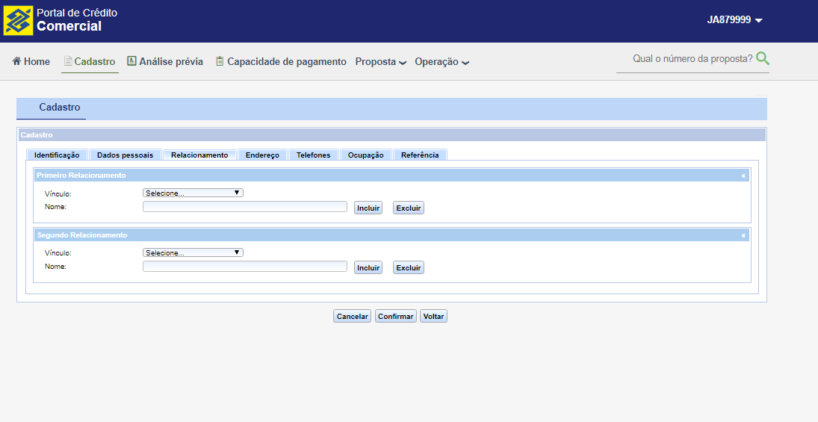
Cadastro - relacionamento
Módulo Relacionamento
Seu preenchimento é obrigatório caso o proponente informe seu estado civil como casado ou declare possuir união estável.
O preenchimento deverá ser feito selecionando o tipo de vínculo, na aba relacionamento, com a inclusão do CPF.
Caso o Cpf não esteja informado na base de cadastro do BB clicar na opção incluir.

Slide 11
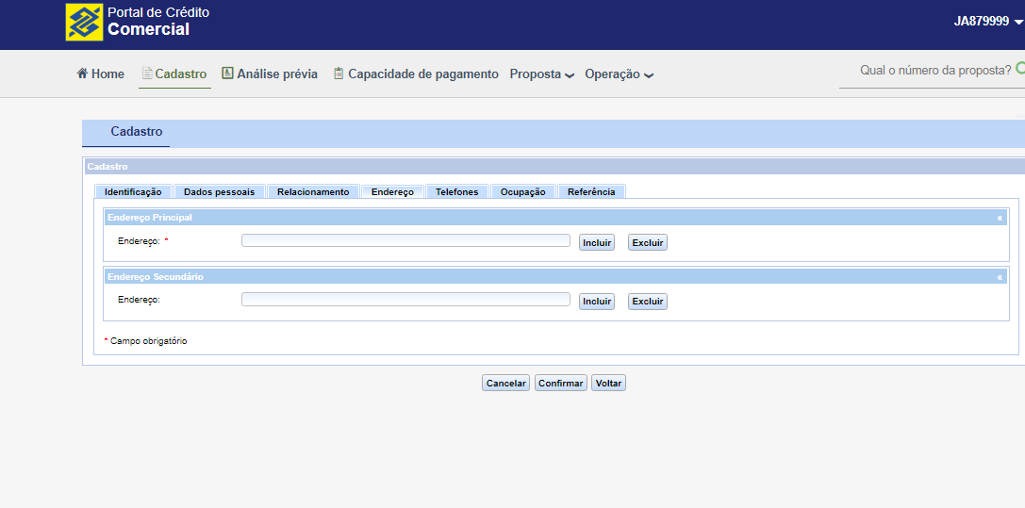
Cadastro - endereço
Para editar o campo endereço clique na opção incluir.

Slide 12
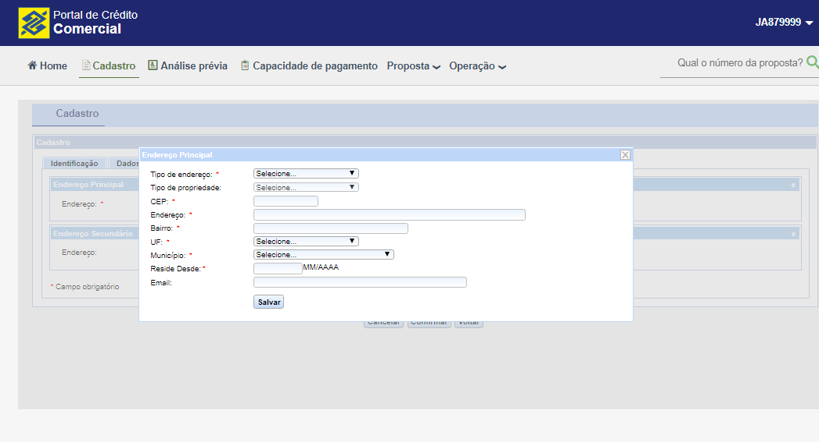
Cadastro - endereço
Módulo Endereço
Este módulo já vem preenchido com os campos informados no Pré-Cadastro: Tipo de Propriedade, Endereço, UF, Município, Bairro, CEP e Reside Desde.
Os demais campos a serem preenchidos são :
Tipo endereço: SEDE/RESIDENCIAL
Tipo de propriedade: própria, familiar...
e-mail: endereço de e-mail do cliente. Informação opcional

Slide 13
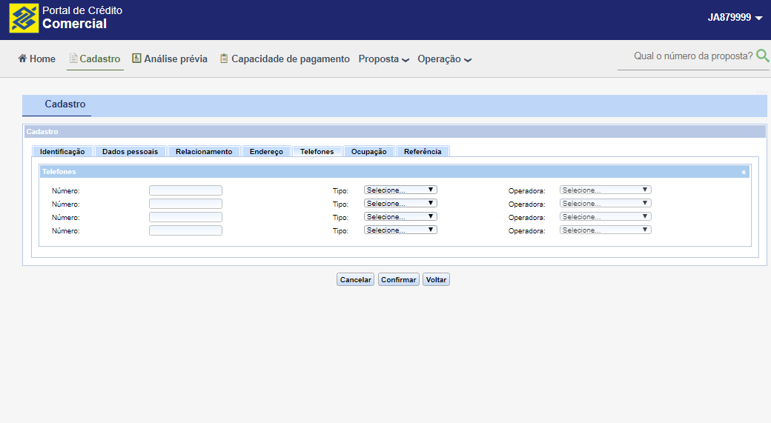
Cadastro – telefones
Atenção: é obrigatório informar um número de celular para recebimento de senhas
Módulo Telefones
Número: informe o número de telefone para contato com o cliente. Caso ele não tenha nenhum telefone fixo, informar um telefone celular ou comercial. O DDD deverá ser informado sem o “0”.
Tipo: informe se o telefone informado é um celular, um telefone residencial (fixo), comercial (fixo), fax ou de recado.
Operadora: se o número informado for um celular, informar a operadora. Para alguns tipos de telefones residenciais a operadora também poderá ser informada, porém não é obrigatório.

Slide 14
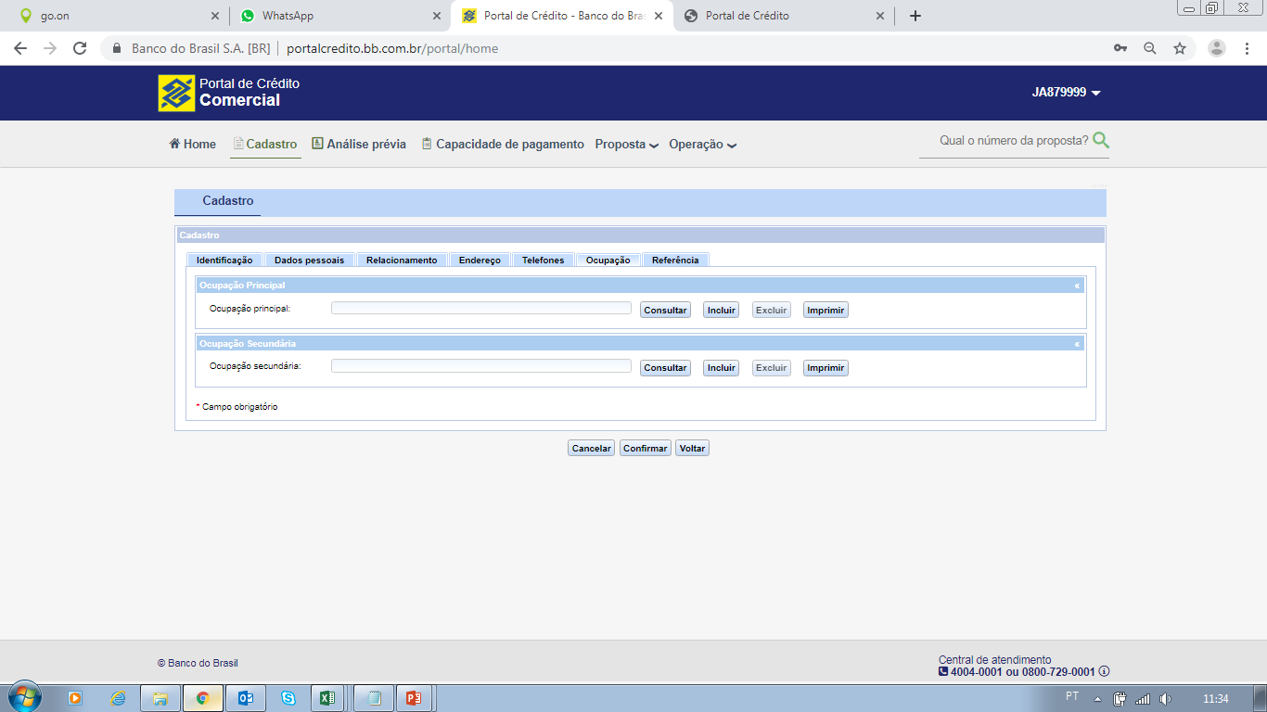
Cadastro – Atividade
Módulo Ocupação
Neste módulo é cadastrada a renda atualizada do proponente. Na tela clique no botão “incluir” para gravar a Ocupação Principal.
Após clicar em “incluir”, o sistema apresentará a próxima tela para que sejam informados os dados da ocupação.

Slide 15
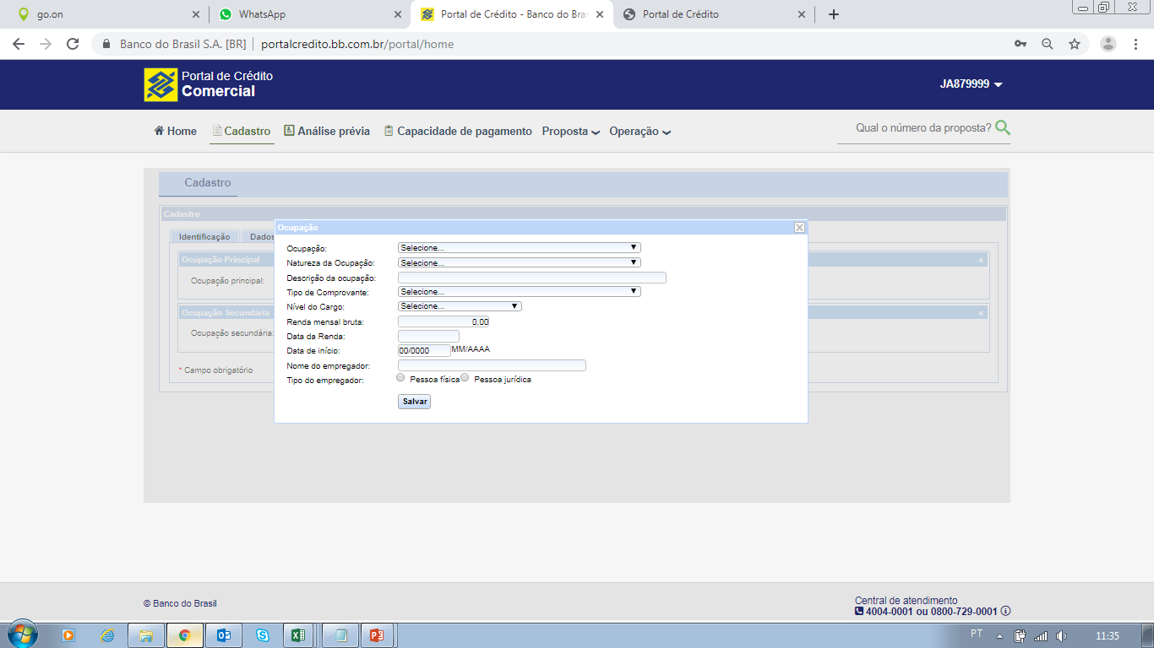
Cadastro – Atividade
Natureza da ocupação: selecione conforme o caso do cliente. Empresário Individual/Sócio dirigente de empresa registrar a natureza da ocupação “Empregador titular ou proprietário de empresa” e no campo CNPJ/Razão Social informar os dados do CNPJ. Para trabalhador informal e autônomo registrar "Sem vínculo de emprego"
Descrição da ocupação: informe a atividade que o cliente está exercendo (geralmente será igual à ocupação). Ex.: Manicure
Nível do cargo: Para trabalhador informal e autônomo registrar nível de cargo "sem nível hierárquico".
Renda mensal bruta: informe a renda bruta mensal constante do comprovante de renda apresentado,
Data da renda: informe o dia, o mês e o ano referente ao período correspondente. Somente é aceito comprovante emitido há menos de 60 dias.
Tipo de comprovante: informe o tipo de comprovante para rendas comprovadas ou “sem comprovação” quando o cliente não apresentar documento comprobatório ou quando a declaração for apenas verbal.
Data de início: informe o mês e o ano em que o cliente iniciou sua ocupação. Ex.: 01/1980.
Nome do empregador: informe o nome do empregador se existente vínculo empregatício.
Tipo do empregador: informe o tipo de empregador. Obrigatório se for informado o nome do empregador.
CPF/CNPJ: informe o CPF ou o CNPJ do empregador. Obrigatório se for informado o nome do empregador.
Caso o cliente possua mais de uma ocupação, para cadastrá-la, clique no botão “incluir” ocupação secundária, na tela inicial de cadastramento da ocupação.

Slide 16

Cadastro – Referências
Módulo Referência
É obrigatório o preenchimento dos dados de duas fontes de referências pessoais do cliente, que devem ser consultadas através dos telefones fornecidos. Para incluir ou alterar, utilize o botão correspondente

Slide 17
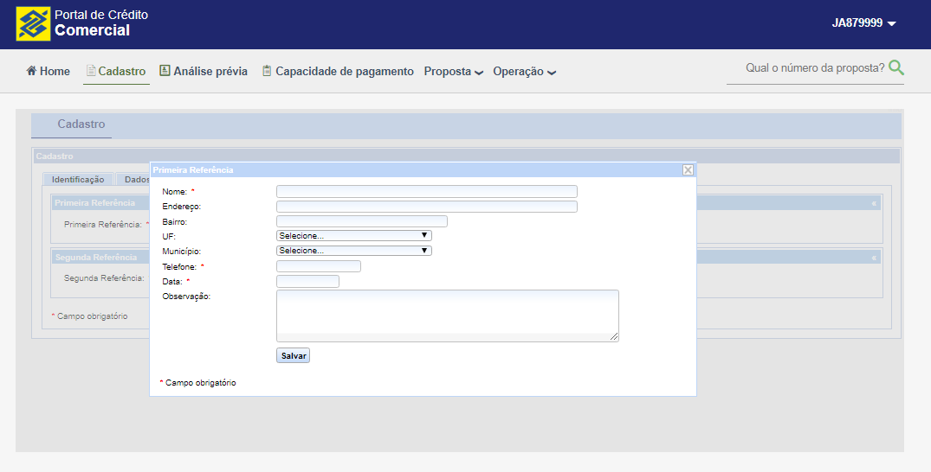
Cadastro – Referências
Será aberta a tabela ao lado, que deverá ser preenchida e salva.
No campo “data”, informar quando foi feito o contato com a pessoa de referência. No campo “Observação”, registre as principais informações obtidas por meio do contato telefônico.. Após o preenchimento do último módulo, clique em “Confirmar”.

Slide 18
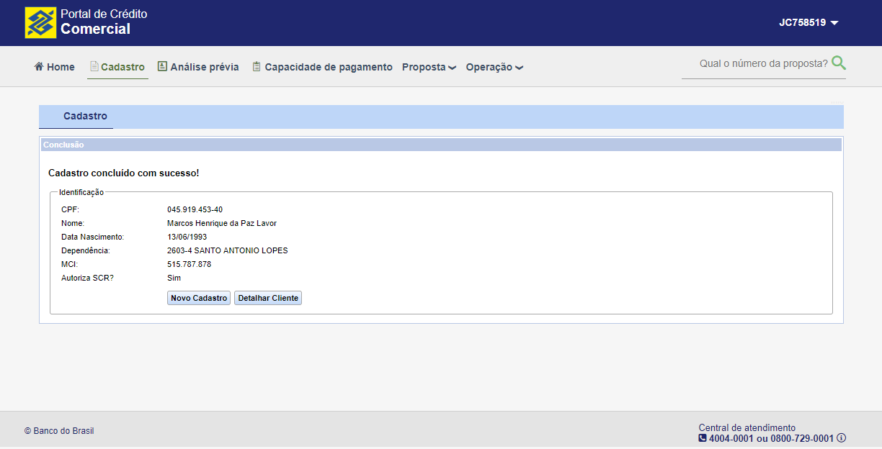
Cadastro – Conclusão
Após o preenchimento do último módulo e confirmado o procedimento, o Portal em apresentará a tela abaixo sinalizando a conclusão do cadastro.
O acesso para inclusão de documentos no Dossiê Eletrônico de Cadastro é feito através da opção detalhar cliente

Slide 19
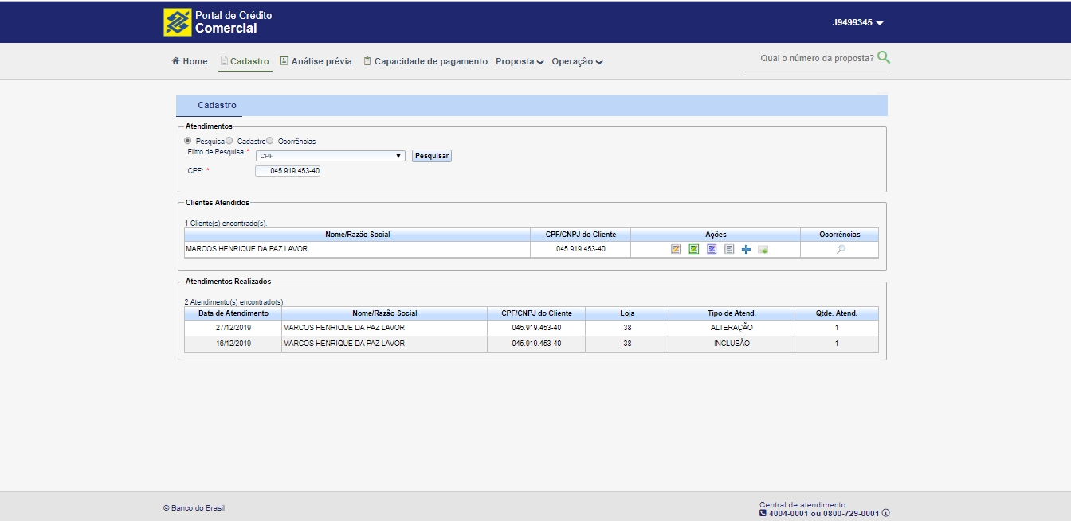
Ao detalhar o cliente o portal exibirá em ações a opção para inserir o dossiê eletrônico. Clique no ícone +
Inserir documentação no Dossiê Eletrônico

Slide 20
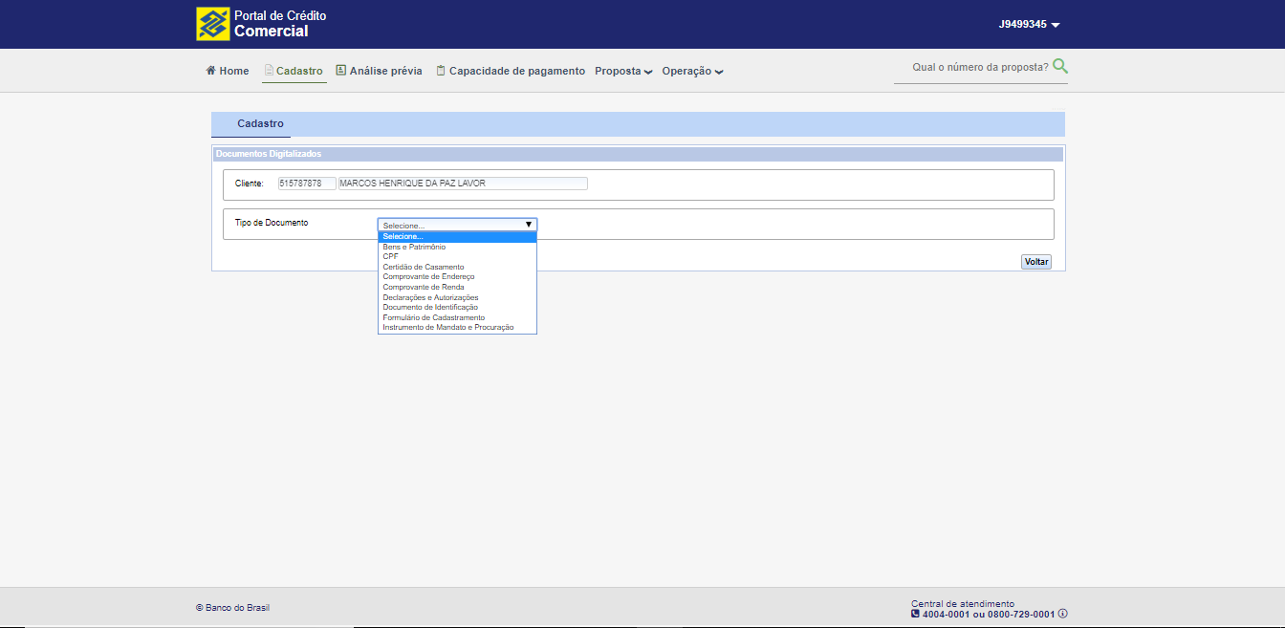
Cadastro – Inclusão de Documentos
Dossiê Eletrônico do Cliente
Digitalize os documentos de cadastro dos clientes e salve-os em pastas dando preferência aos documentos com extensão .pdf.
Para inclusão dos documentos digitalizados no DEL clique no ícone destacado, no campo Ações (+ na pagina anterior) e , em seguida, escolha o tipo de documento que será vinculado. Proceda com a captura do arquivo para vinculação.
Exemplo:
Para vinculação da “Declaração de Compartilhamento de Dados a Terceiros e levantamento de dados cadastrais - SCR” selecione no campo “Declarações e Autorizações” e clique em “Adicionar”,
Clique em “Ok” para confirmar a inclusão.
Repita o procedimento para os demais documentos. Cada documento deve estar anexado corretamente em sua aba. Todos os documentos devem estar anexados no momento do envio do cadastro para o Banco.
Inserir documentação no Dossiê Eletrônico

Slide 21
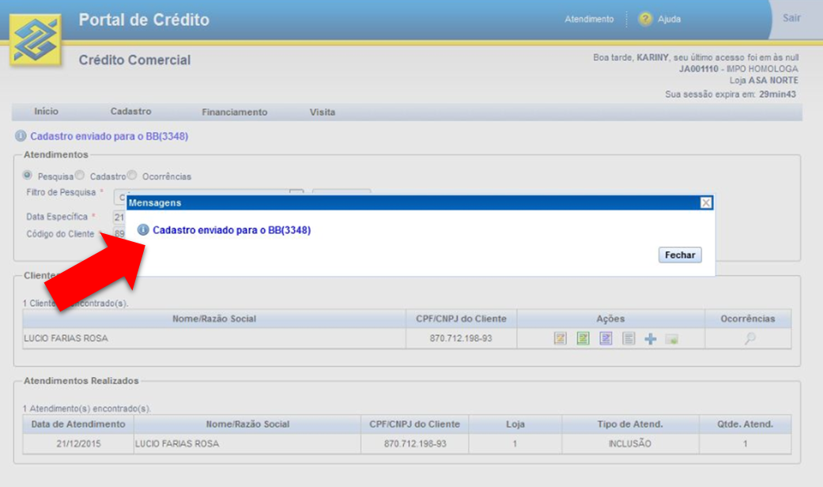
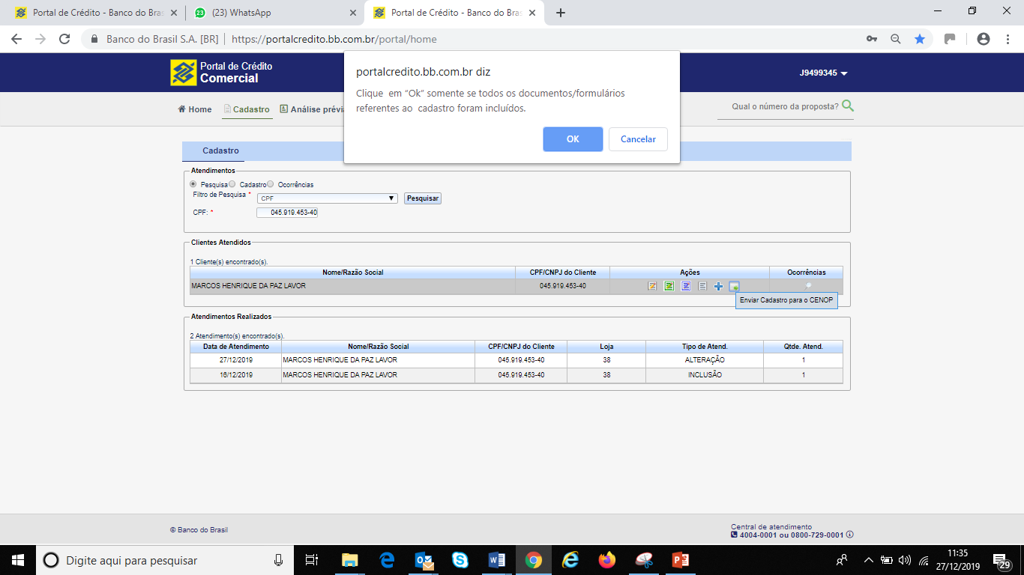
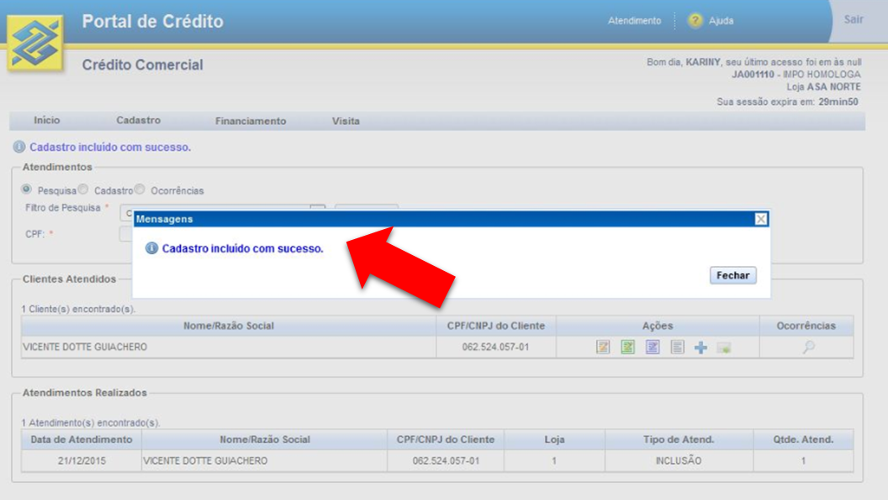
Após a conclusão do cadastro e a inclusão dos documentos, o cadastro é enviado ao BB, pelo ícone correspondente
( envelope)
Inserir documentação no Dossiê Eletrônico
Ao acionar o envio do cadastro para o CENOP será apresentada mensagem reforçando a importância do correto preenchimento do cadastro e inclusão dos documentos e na sequencia a mensagem Cadastro enviado para o BB(3348)
Atenção: Se o cadastro enviado não necessitar de validação/ complementação será apresentada a mensagem ”Cadastro incluído com sucesso” indicando que, caso todos os intervenientes estejam com o cadastro atualizado, poderá ser incluída a proposta.

Slide 22
PROPOSTA

Slide 23
Tela inicial
Inserir a chave J e a senha de acesso, clicar em entrar para prosseguir

Slide 24
Para selecionar a unidade
O Acesso às transações do portal é feito através da opção Comercial.
Se a Chave J utilizada possuir acesso em mais de uma Loja, o sistema solicitará a seleção de loja, relacionando as opções de lojas disponíveis.

Slide 25
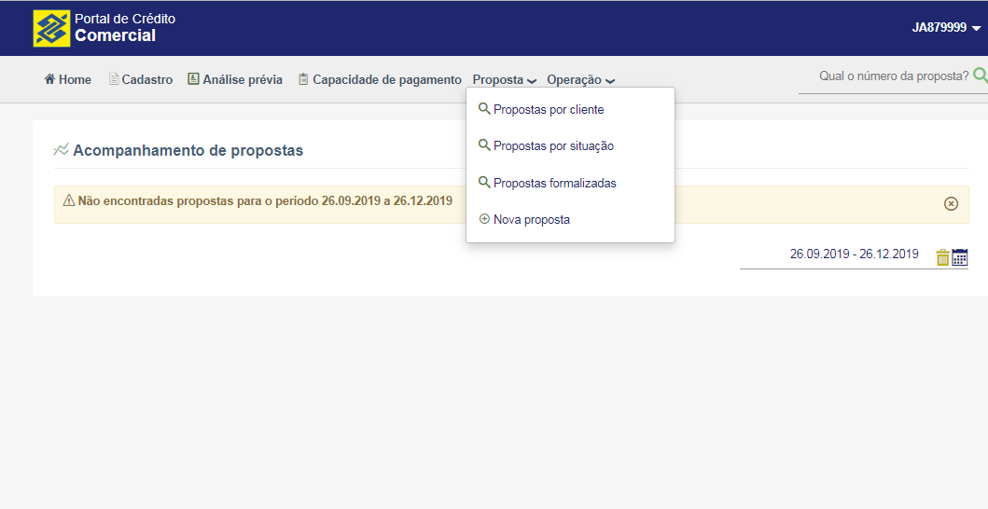
Inserção de proposta
Para iniciar a Inclusão de nova proposta: clicar em nova proposta para inserir o(a) proponente(s) na ( tela seguinte)

Slide 26
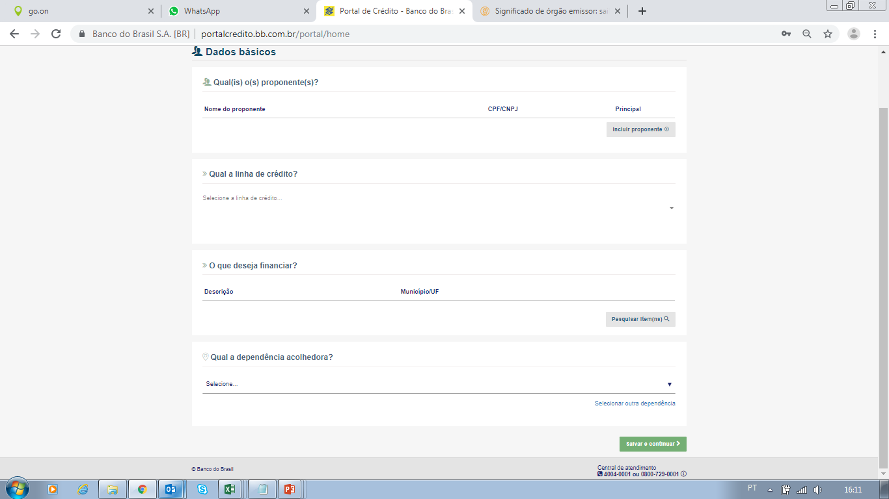
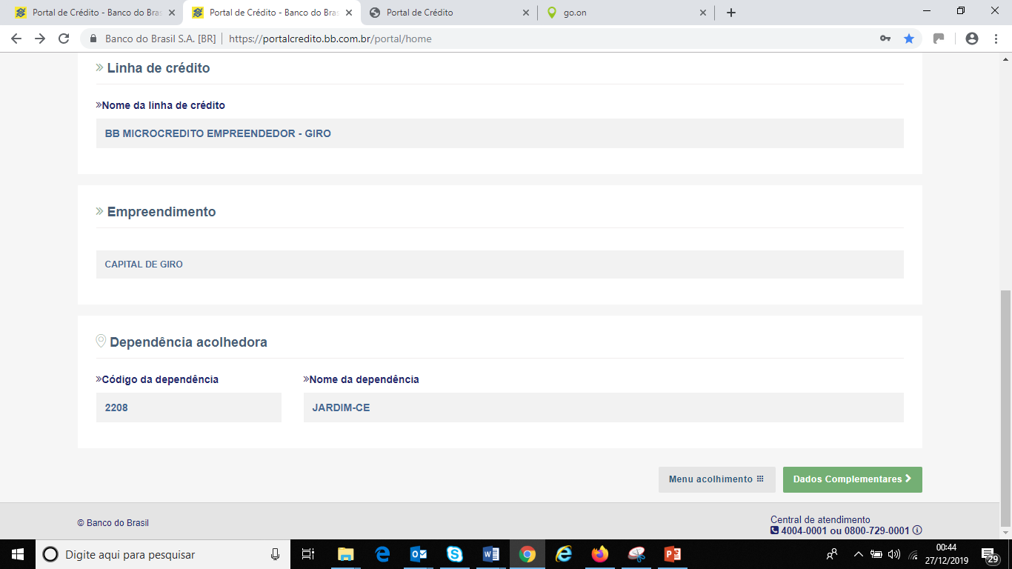
Inserção de proposta
Informar cpf do proponente. Em se tratando de grupo solidário refazer a opção inserir proponente conforme o número de componentes da formação do grupo ( mínimo 3 e máximo 7) começando pelo líder* da operação.
*Lider da Operação- componente do grupo responsável pela coleta dos valores para pagamento dos boletos das parcelas da operação
Selecionar conforme tipo de operação
1- operação individual- BB microcrédito empreendedor giro
2- grupo solidário- BB microcrédito solidário giro-
O portal assumirá automaticamente a opção :Capital de Giro O
Para dependência acolhedora o portal assumirá o prefixo da agência de relacionamento do proponente. Se Grupo Solidário assumirá o prefixo da agência de relacionamento do líder*a
Clicar em dados complementares para prosseguir
Clicar em menu acolhimento para voltar para opção anterior.

Slide 27
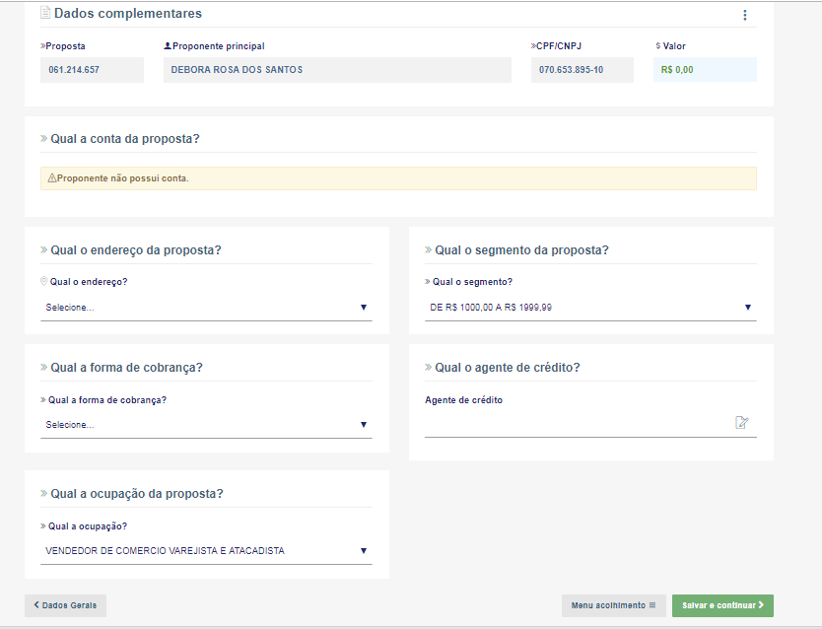
Inserção de proposta
O portal apresentará os endereços disponíveis. Para operação individual selecionar o endereço do proponente. Para operação de grupo selecionar o endereço do líder.
O portal indicará se o proponente possui ou não conta corrente. Caso a conta esteja em situação diferente de ativa (em encerramento, bloqueada, pendente, conta salário) o portal apresentará erro impedindo o prosseguimento.
Dados de encarteiramento: O portal assume de forma automática a informação .
Selecionar a opção cobrança bancária para não correntista e operação de grupo solidário.
Selecionar a opção débito em conta para operação individual de correntista
Informar CPF do agente de crédito responsável pela prospecção da proposta.
O portal apresentará a(s) ocupação(s) cadastrada(s) para o proponente individual ou líder da operação do grupo solidário .
Após preencher os campos clicar em salvar para prosseguir
Clicar em menu acolhimento para voltar para opção anterior.

Slide 28
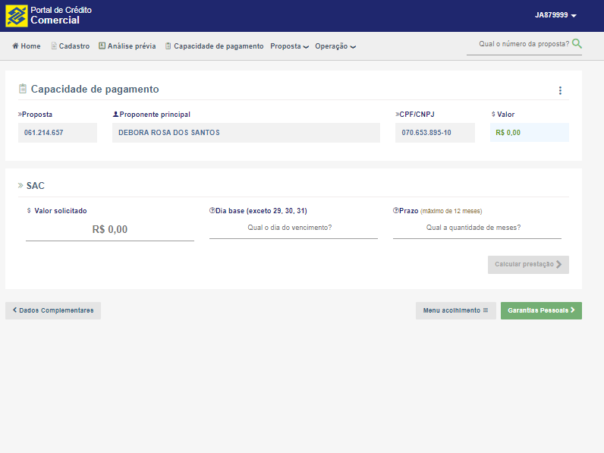
Proposta- Inserção de dados de capacidade de pagamento
Inclusão dos dados para cálculo da capacidade de pagamento
Informar valor pretendido**
Data base (5, 17 ou 25)Ad 5,idatanformainforma
1ª Operação não correntista o sistema atribui automaticamente 09 meses)
Valores **
a) Correntista Conta Fácil: até R$ 5 mil + TAC ;
b) BB Conta Pagamento - cartão pré-pago: até R$ 5 mil + TAC;
c) Correntista BB (conta corrente tradicional): valor financiado até R$ 15 mil (nesse caso, o teto de 15 mil tem que incluir o valor da TAC).

Slide 29
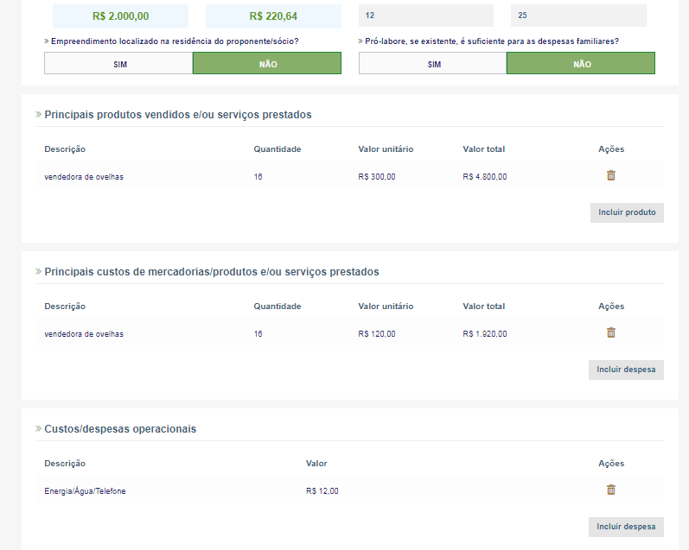
Proposta- Inserção de dados de capacidade de pagamento
Informar se a atividade é exercida na residência do proponente
Para cálculos de PJ informar se a retirada pró-labore é suficiente para cobrir despesas familiares
Receitas decorrentes da atividade exercida : principais produtos vendidos e/ou serviços prestados
Clique na lixeira para excluir informação
Clique em incluir produto para inserir novo produto ou novo serviço
Principais custos de mercadorias/ produtos vendidos e/ou serviços prestados
principais produtos vendidos e/ou serviços prestados
Clique em incluir despesas para inserir nova informação de despesa ou custo de mercadoria
custos/despesas operacionais para execução da atividade
Clique em incluir despesas para inserir nova informação de custo os despesa operacional.
selecione o custo ou a despesa operacional

Slide 30
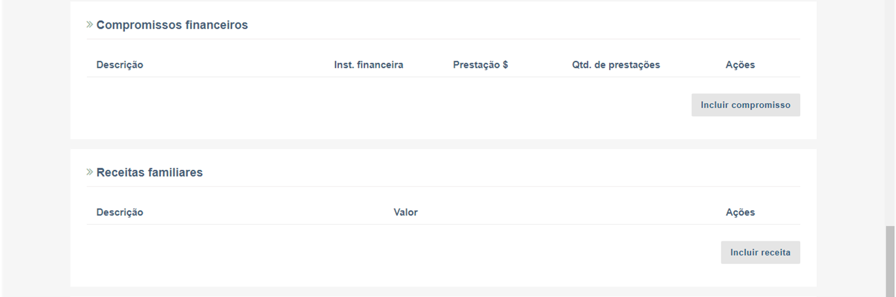
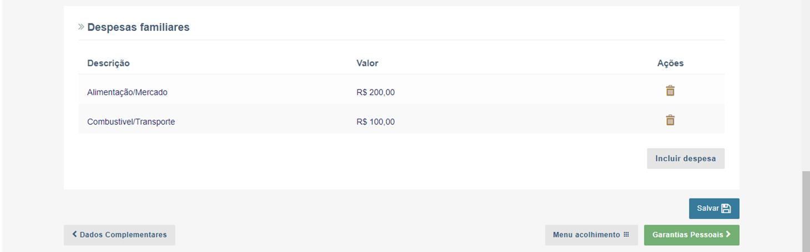
Proposta- Inserção de dados de capacidade de pagamento
Compromissos Financeiros – relacionar compromissos financeiros ( empréstimos, financiamentos..)se existentes
Clique em incluir compromisso para inserir novo compromisso
Receitas Familiares(quando comprováveis) podem ser inseridas neste campos( aposentadoria, pensão, alugueis...)
Clique em incluir receitas para inserir nova informação de receita familiar
Despesas Familiares( despesas para manutenção familiar- luz, agua, telefone, educação, alimentação... )
Clique em incluir despesas para inserir nova informação de despesa familiar.
Clique em salvar os dados de
Capacidade de Pgto
Clicar em menu acolhimento para voltar para opção anterior.
Inserção de garantias Pessoais ( fiador)
Notes:
Quando clicar em “Salvar” (botão azul, canto inferior direito) o sistema retorna mensagem com informação se a proposta foi reprovada nas condições mínimas, se foi aprovada com ou sem a necessidade de fiador. Se foi aprovada sem fiador, vai direto para a tela “Proposta Validação”.

Slide 31
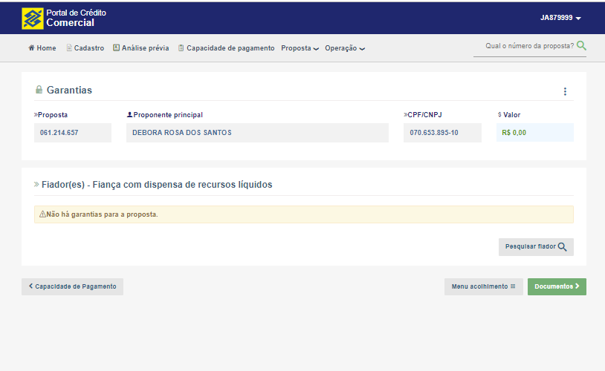
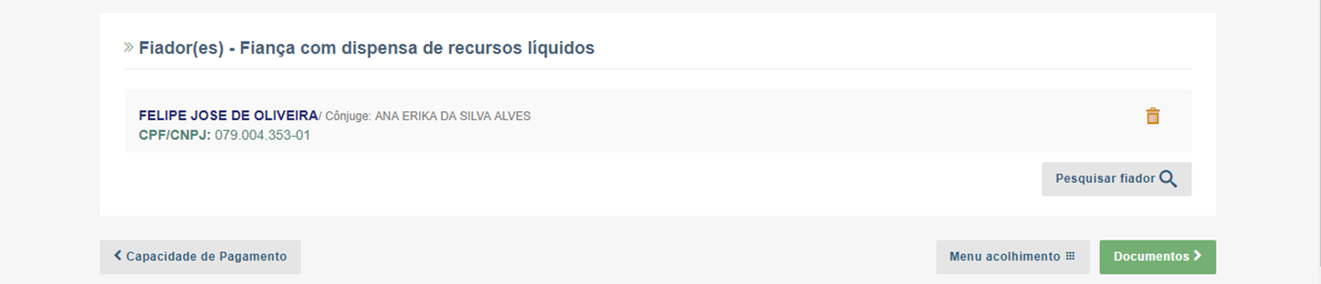
Proposta- Inserção de dados de fiador
Para incluir o fiador clique em pesquisar fiador e informe os dados do CPF. fiador e conjugue do fiador( se existente) deve possuir cadastro completo no BB.
Para trocar o fiador clicar no ícone lixeira e prosseguir com a informação de novo CPF
Após a inclusão do fiador ( se necessário) clicar na opção menu acolhimento para retornar à pagina de validação

Slide 32
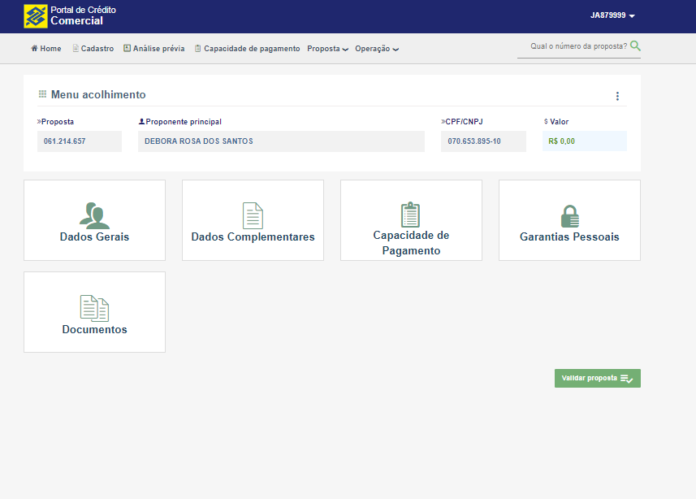
Proposta Validação
Nesta tela é feita a validação da proposta. Após certificar-se de que todos os dados estão corretos e que a( s) capacidade(s) de pagamento está(ão) aprovada(s) clicar na opção validar proposta. Não havendo ocorrências impeditivas a operação será deferida e disponibilizado os documentos para impressão
e formalização

Slide 33
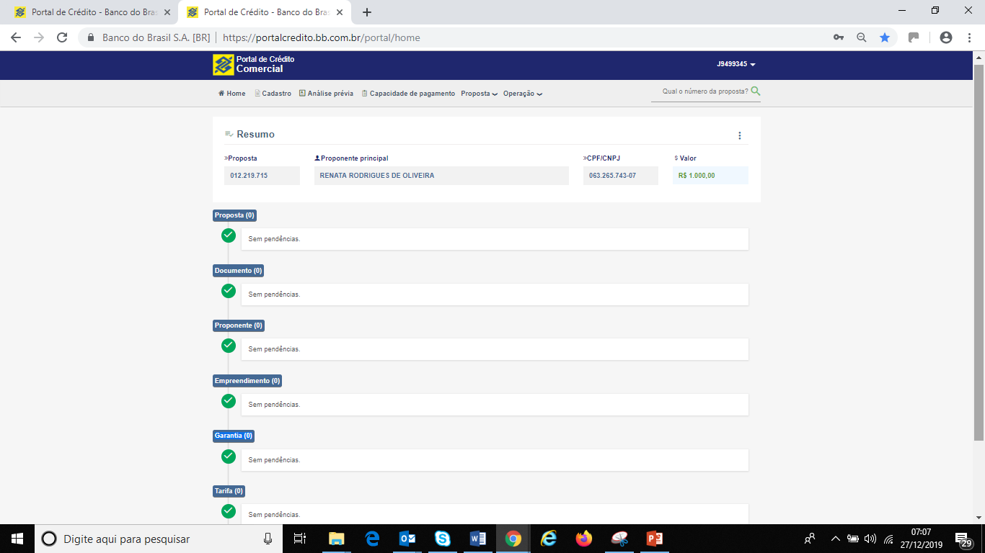
Proposta Validação
Nesta tela são relacionadas as ocorrências que podem impedir o deferimento da operação. Se todos os ícones estiverem validados a operação estará aprovada.
Para concluir o processo de deferimento clicar no opção concluir ( canto inferior)

Slide 34
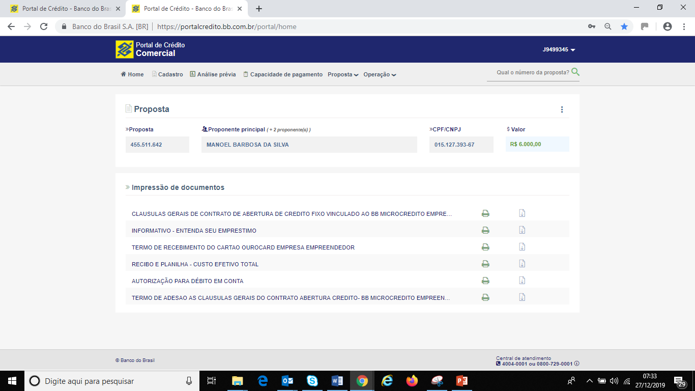
Proposta- Impressão de documentos
Nesta tela são disponibilizadas as opções para impressão dos documentos necessário para a formalização:
Operação individual :
1- CET
2- Termo
3- Cláusulas Gerais
Grupos Solidários
1-CET
2-Termo
3- Cláusulas Gerais
4- Informativo

Slide 35
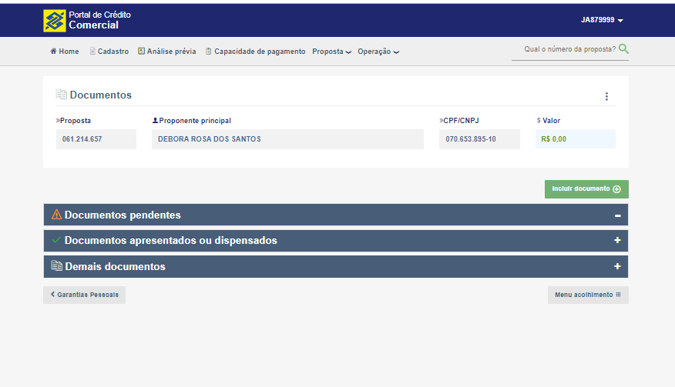
Proposta- Inserção de documentos
Termo de Adesão e CET são inseridos na opção documentos pendentes ( são obrigatórios)
Foto e comprovante são inseridos pela opção incluir documento informando opção foto, selecionando a linha apropriada. Para comprovante informar opção de análise de empreendimento.
Ata de reunião e termo de confidencialidade
( apenas grupo) são inseridos na opção demais documentos
Os documentos serão inseridos conforme o tipo de operação:
Operação individual- Termo, CET, foto do empreendimento e comprovante de tempo de atividade( 1º operação não correntista)
Grupo Solidário- Termo, CET, Ata de reunião e termo de confidencialidade e foto do empreendimento.

Slide 36
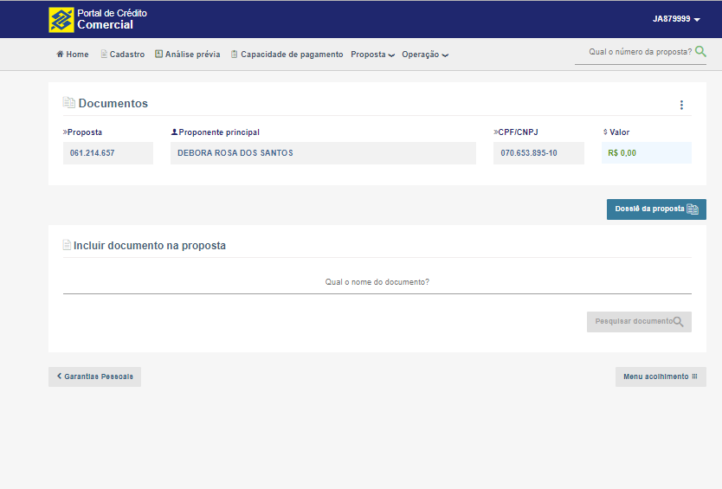
Proposta- Inserção de foto e comprovante de empreendimento
FOTO DO EMPREENDIMENTO
Para inclusão do ícone foto digite o dado – foto do empreendimento.
COMPROVANTE DO TEMPO DE EMPREENDIMENTO
Para inclusão do ícone comprovante de tempo de empreendimento digite o dado – análise do empreendimento

Slide 37
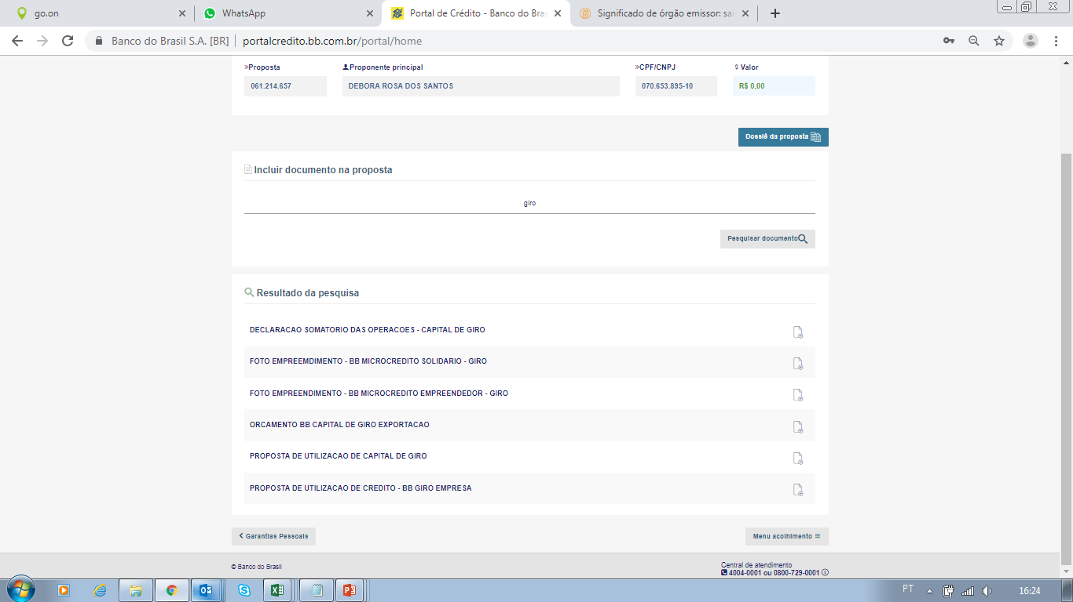
Proposta- Inserção de documentos
FOTO DO EMPREENDIMENTO
Localize e selecione a opção de acordo com a operação:
Foto empreendimento -BB Microcrédito solidário- giro
Foto empreendimento -BB Microcrédito Empreendedor
Após selecionar a opção clique do lado direito na telinha incluir documento.
COMPROVANTE DO TEMPO DE EMPREENDIMENTO
Repita o procedimento acima com a informação análise do empreendimento para incluir o comprovante.

Slide 38
FORMALIZAÇÃO

Slide 39
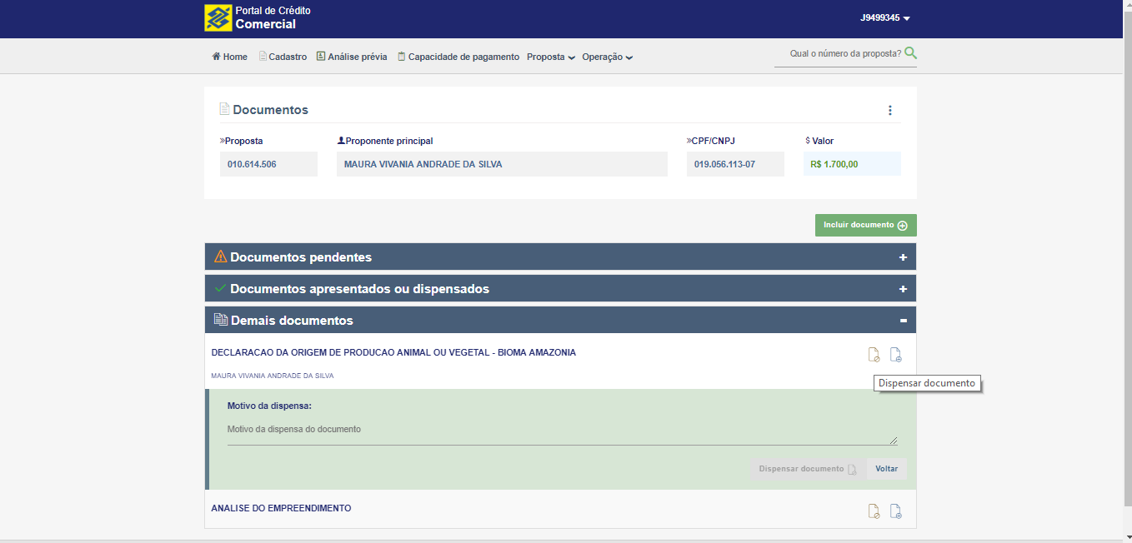
Dispensa de documentos
Efetuar a dispensa de documentos não obrigatórios para formalização na opção demais documentos

Slide 40
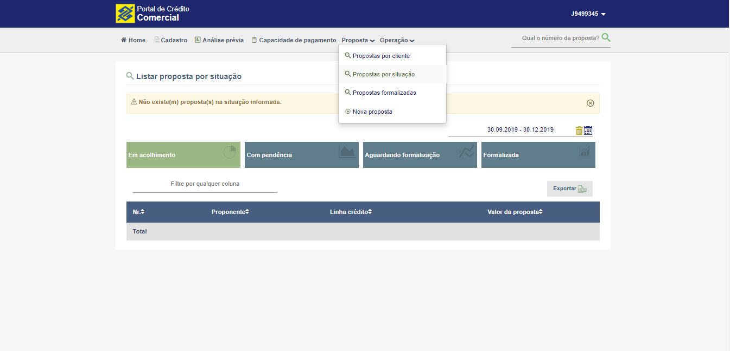
Formalização de Operações
Localizar em proposta por situação as operações aguardando formalização

Slide 41
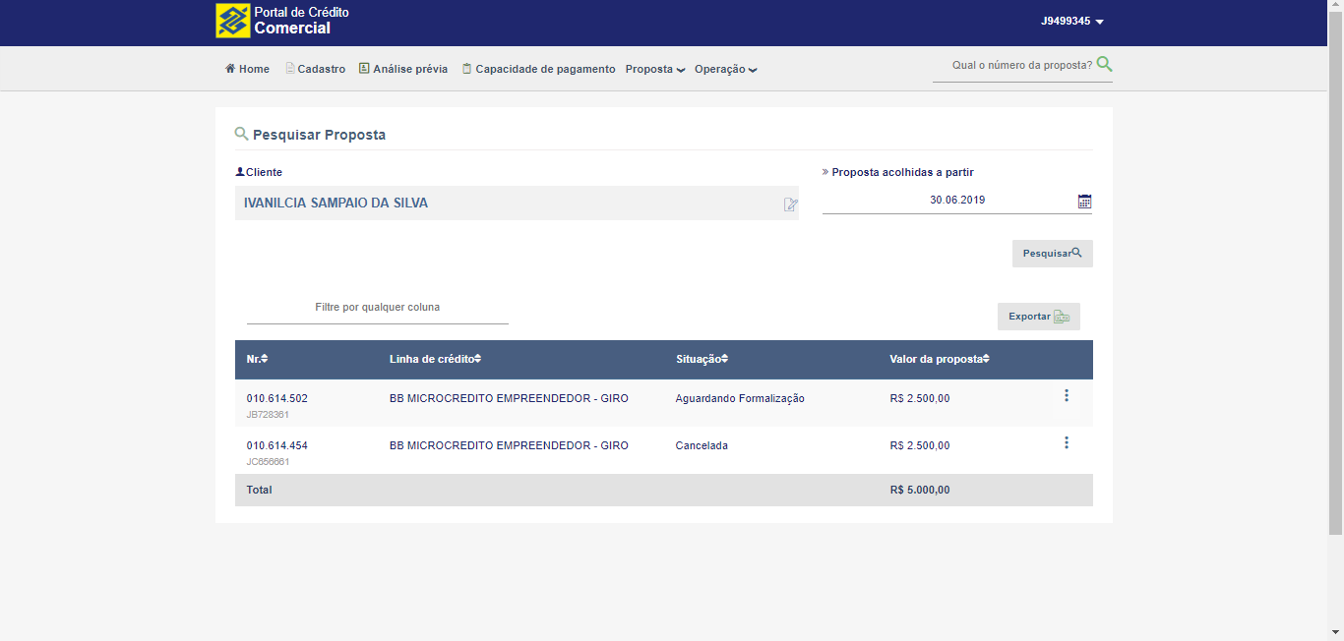
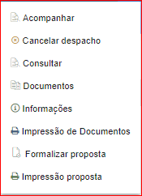
Formalização de Operações
Na operação selecionada clique sobre os três pontinhos. Será disponibilizado várias opções. Clique em formalizar proposta.

Slide 42
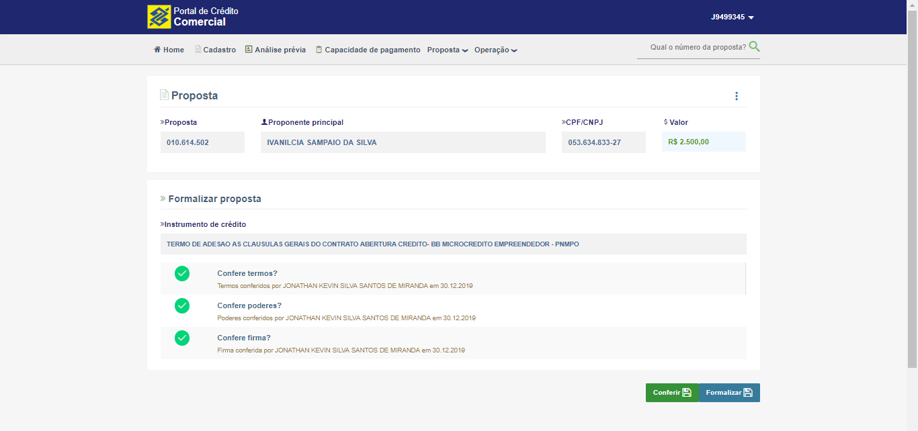
Formalização de Operações
Com base nos documentos inseridos efetue a conferência dos termos, poderes e firmas da operação a ser formalizada.
Clique em validar e na sequência em formalizar a operação

Slide 43
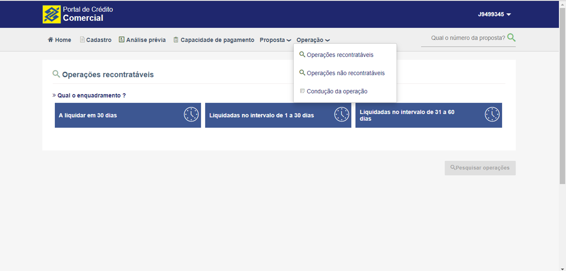
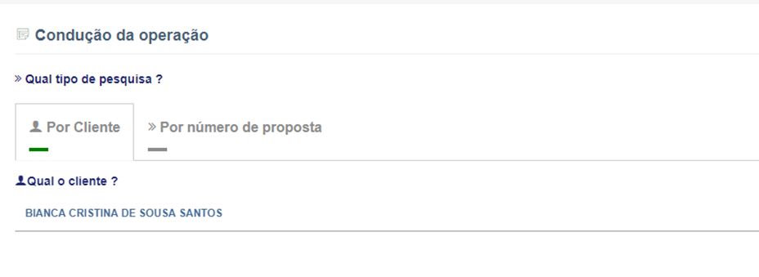
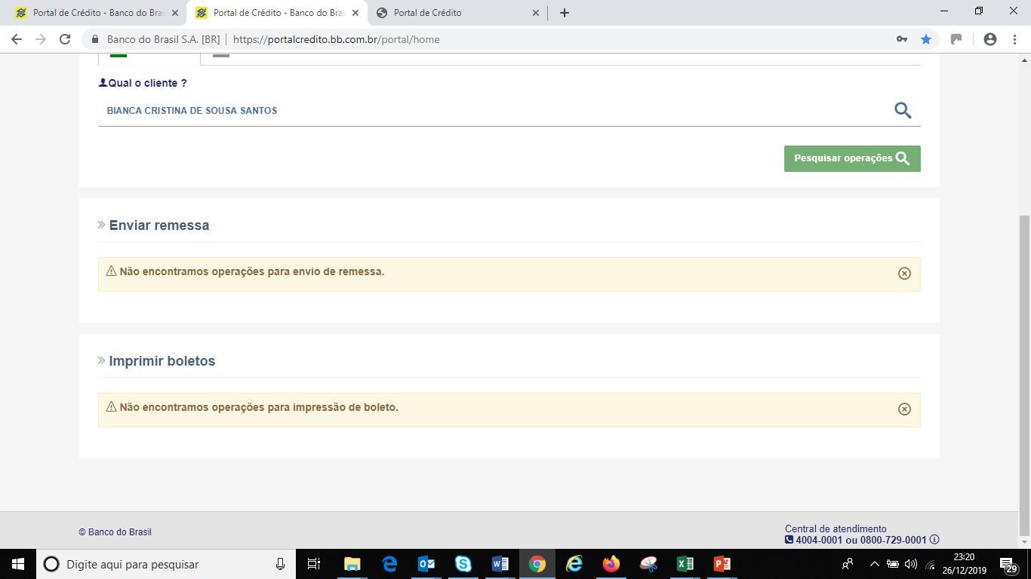
Opções Utilizadas após a Formalização
Opção de consulta pelo
número da proposta
Consulta de Operações
A opção condução da operação é usada para impressão de boletos e o envio de remessas de conta pagamento
( operação de não correntistas) mediante informação do CPF

